Slide 1
E’ TEMPO DI PREGHIERA!
INCONTRO GAS E ADS 19/05/2023
Notes:
Autofinanziamento con torte

Slide 2
GIULLARE DEI CAMPI
Calzoni colore del prato,
un ginocchio ammaccato per un salto in più.
Due piante e un filo tirato, la mela sul naso e gli amici giù
Un pezzo di pane e una fetta di cielo,
sapore di festa e tu:
Giovanni dei Becchi giullare dei campi
regalo alla gioventù.
Rit. Siete tutti ladri ragazzi miei,
non ho più il mio cuore ce lo avete voi,
ma non mi interessa da quest’oggi in poi
ogni mio respiro sarà per voi.

Slide 3
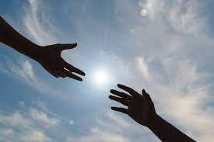
Dal Vangelo secondo Giovanni
In quel tempo, disse Gesù ai suoi discepoli:
«In verità, in verità io vi dico: voi piangerete e gemerete, ma il mondo si rallegrerà. Voi sarete nella tristezza, ma la vostra tristezza si cambierà in gioia.
La donna, quando partorisce, è nel dolore, perché è venuta la sua ora; ma, quando ha dato alla luce il bambino, non si ricorda più della sofferenza, per la gioia che è venuto al mondo un uomo. Così anche voi, ora, siete nel dolore; ma vi vedrò di nuovo e il vostro cuore si rallegrerà e nessuno potrà togliervi la vostra gioia. Quel giorno non mi domanderete più nulla».

Slide 4
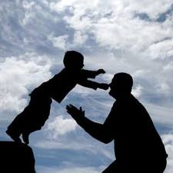
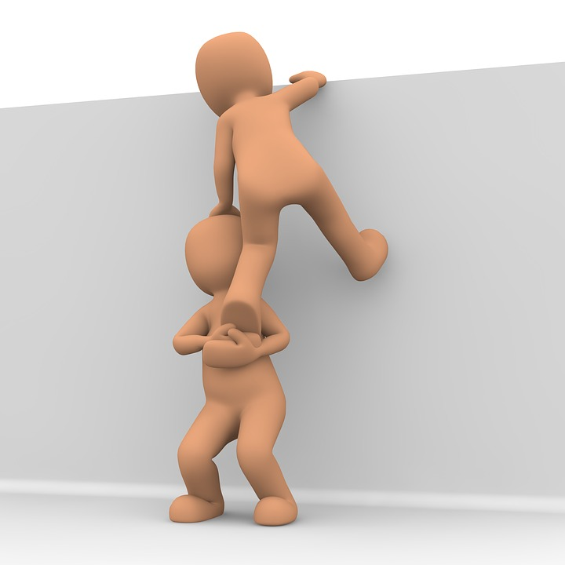
INSIEME: 3 AVE MARIA
Mi affido Chiedo aiuto Ringrazio

